Slide 1
QADAM / ARCSOLO
01 / ИДЕЯ
Астана — за один свободный час.
qadam.
Маленькая прогулка.
Реальные места. Честные ограничения.
ИИ-помощник по городским прогулкам
BUILD WITH AI · SMART CITY · TRACK 1
01
Notes:
25 секунд
Здравствуйте! Мы — ArcSolo, и это Qadam: помощник по коротким прогулкам в Астане. Представьте, что вы стоите возле MEGA Silk Way и у вас свободен один час. Хочется успеть что-то приятное, а не потратить половину времени на поиск. Qadam предлагает конкретные места, объясняет выбор и считает прогулку вместе с возвращением. Наш принцип: полезная рекомендация начинается с реальных данных и честных ограничений.

Slide 2
QADAM / ARCSOLO
02 / ПРОБЛЕМА
Свободное время есть. Готового плана — нет.
01
02
03
Что рядом?
Успею ли я?
Можно ли доверять?
Список мест ещё не
учитывает вашу точку старта
и интересы.
На дорогу, посещение и
возвращение нужен общий
бюджет.
Розетки, часы работы и
доступность часто
неизвестны.
Для жителей, родителей и гостей города — когда есть 30–120 минут.
BUILD WITH AI · SMART CITY · TRACK 1
02
Notes:
30 секунд
В этой задаче недостаточно назвать популярный парк или музей. Пользователь спрашивает: что подходит именно сейчас, рядом со мной и под мой запас времени? Родителю важен формат прогулки, туристу — расстояние, человеку с ноутбуком — розетка. Но данных о розетке может вообще не быть. Мы решили соединить поиск, проверку ограничений и короткое объяснение, а отсутствие данных сделать видимым.

Slide 3
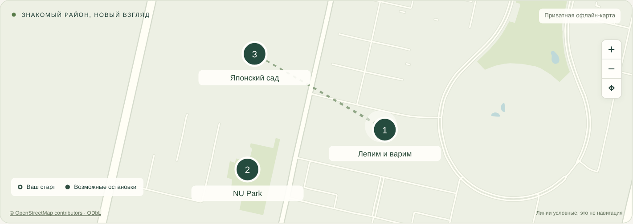
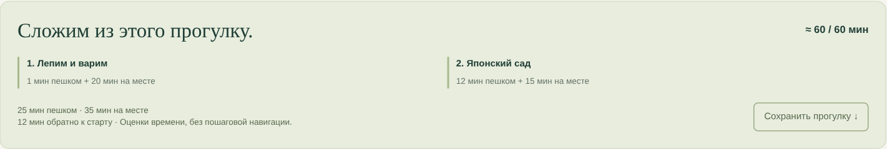
QADAM / ARCSOLO
03 / ПРОДУКТ
Один экран: от желания к маленькой прогулке.
Контекст
Старт, время, интересы, погода и
доступность.
1–3 варианта
Почему подходит, сколько идти и
что сделать.
План с источниками
Короткий маршрут и ссылка на
запись каждого POI.
BUILD WITH AI · SMART CITY · TRACK 1
03
Notes:
35 секунд
Так выглядит рабочий прототип. Слева задаём старт, свободное время и интересы. Справа видим карту, до трёх рекомендаций и компактный маршрут. У каждого места есть причина выбора, оценка прогулки и посещения, отдельная идея действия и ссылка на источник. Есть английский, русский и казахский интерфейс. Геолокация необязательна: можно выбрать знакомый ориентир, ничего не разрешая браузеру.

Slide 4
QADAM / ARCSOLO
04 / ПОКАЗАТЬ ПРОДУКТ
Демо: 60 минут возле EXPO.
60 минут = 25 минут пешком + 35 минут на месте
Лепим и варим → Japanese
garden → старт
Реальные записи OSM.
Возвращение уже включено.
Часы сада неизвестны — это видно.
Сценарий смоделирован. Время — оценка; линии на карте не являются навигацией.
BUILD WITH AI · SMART CITY · TRACK 1
04
Notes:
55 секунд
Переключимся на демо и нажмём «Час рядом с EXPO». Система находит три разных варианта и предлагает маршрут с кофе и садом: примерно двадцать пять минут на ходьбу и тридцать пять на остановки. Вместе — шестьдесят минут, включая возвращение. Обратите внимание: для сада часы работы неизвестны, и приложение не говорит, что он открыт. Теперь выберем тихое кафе с розеткой. Мы увидим кафе, но также предупреждение: розетки и тишина не подтверждены. И наконец уменьшим время: если ничего не подходит, система честно покажет пустой результат. Вернёмся к слайдам.

Slide 5
QADAM / ARCSOLO
05 / ДАННЫЕ
Данные собраны автоматически. Пробелы
измерены.
298
5
102
именованных POI
районов Астаны
записи с часами работы
OpenStreetMap → сбор → фильтрация → дедупликация → снимок
26 записей с тегом доступности. Описания — прозрачные краткие сводки тегов.
Сохранены идентификаторы, источники, дата сбора и контрольная сумма.
Снимок: 18.10.2026 · © OpenStreetMap contributors / ODbL · Дата сбора ≠ проверка заведения.
BUILD WITH AI · SMART CITY · TRACK 1
05
Notes:
35 секунд
Важное требование трека — собрать данные автоматически. Наш скрипт получает открытые данные OpenStreetMap, фильтрует категории и удаляет дубликаты. В снимке двести девяносто восемь именованных мест в пяти районах. У ста двух есть часы работы, у двадцати шести — тег доступности. Исходных описаний в этих записях не было: короткие описания честно собраны из тегов. Мы сохраняем происхождение каждой записи и можем воспроизвести обработку без интернета. Дата скачивания не выдаётся за дату проверки заведения.

Slide 6
QADAM / ARCSOLO
06 / ПОДХОД
RAG: сначала найти и проверить, потом
предложить.
01
02
03
04
05
POI
Поиск
Ограничения
Gemini*
Проверка
Реальный снимок
и источники
BM25 + понятия
на трёх языках
Дорога, время,
часы и доступность
Выбор идеи
по найденным POI
Только
разрешённые
ID и действия
* Без ключа работает явно обозначенный поиск с шаблонными идеями.
Gemini генерирует структурированный выбор действий, а не свободные факты о местах.
Адаптер проверен на mock-ответах; живой вызов требует серверного ключа.
BUILD WITH AI · SMART CITY · TRACK 1
06
Notes:
40 секунд
Наш RAG начинается с реальных документов POI. Поиск сочетает BM25 и небольшой многоязычный словарь намерений. Затем строгие проверки исключают слишком далёкие места, неподходящие категории и визиты, которые не укладываются в известное расписание. Только после этого Gemini может выбрать идеи действий для найденных мест. Ответ ограничен разрешёнными идентификаторами и проверяется кодом. Это намеренно узкая генерация: модель не придумывает часы, адреса или новые заведения. Сейчас без ключа работает честно обозначенный шаблонный режим; живой вызов модели мы не выдаём за уже проверенный.

Slide 7
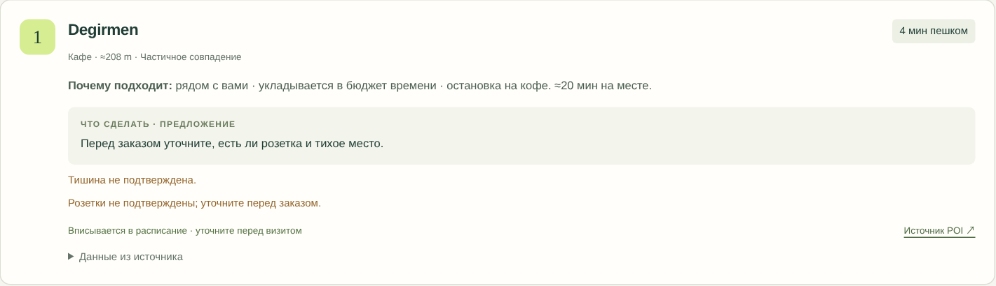
QADAM / ARCSOLO
07 / ЭТИКА И ПРИВАТНОСТЬ
Доверие — это видимое «не знаем».
Факты и идеи
Источник POI отделён от
предложения, что сделать.
Локация без истории
Расчёт в браузере. Точные
координаты и исходный запрос не
отправляются в Gemini.
Никаких обещаний о тишине, розетках, ночной безопасности или маршруте без ступеней без данных.
BUILD WITH AI · SMART CITY · TRACK 1
07
Notes:
35 секунд
На этом экране видно нашу главную продуктовую особенность: отсутствие сведений не превращается в уверенное обещание. Мы разделяем факты из POI и предложенные действия. Тег доступности заведения не означает проверенный маршрут без ступеней. Точные координаты остаются в памяти браузера, история местоположения не сохраняется. Для карты не нужны сторонние тайлы. В опциональный запрос Gemini уходят только публичные места и несколько флагов предпочтений. При этом мы честно отмечаем, что инфраструктура провайдеров может обрабатывать сетевые метаданные.

Slide 8
QADAM / ARCSOLO
08 / ПРОВЕРКА
Проверили поведение, а не только красивый экран.
32
160
теста движка, API и Worker
комбинаций ограничений
8 / 8
17 / 17
приёмочных сценариев
проверок в браузере
Включая пустую выдачу, закрытие во время визита, приватность, мобильный экран и неверный ответ модели.
BUILD WITH AI · SMART CITY · TRACK 1
08
Notes:
30 секунд
Мы проверили не только удачный сценарий. Есть тридцать два теста движка, API и собранного Worker, сто шестьдесят комбинаций контекста, восемь приёмочных сценариев и семнадцать проверок браузера. Среди них — закрытие заведения во время визита, слишком короткий бюджет, отсутствие данных, неверные ответы модели, мобильная вёрстка и отсутствие отправки координат. Это инженерные проверки прототипа. Они не означают, что мы уже измерили удовлетворённость реальных пользователей или качество живой модели.

Slide 9
QADAM / ARCSOLO
09 / БИЗНЕС-ГИПОТЕЗА
Сначала польза человеку. Затем городской сервис.
Бесплатно для прогулки
B2B после пилота
Жители, родители, туристы.
Короткий план без регистрации.
Отели, городские порталы,
организаторы мероприятий.
Ценность: меньше времени на выбор,
больше понятных действий рядом.
Гипотеза: платный виджет и интеграция.
Реклама маркируется и не отменяет
ограничения.
План пилота: 20 пользователей · 3 сценария · 2 недели. Это цель, не уже достигнутый результат.
BUILD WITH AI · SMART CITY · TRACK 1
09
Notes:
35 секунд
Мы видим бесплатный пользовательский сценарий и потенциальную B2B-модель: виджет для отелей, городских порталов и организаторов мероприятий. Но это гипотеза, а не заявка на уже существующую выручку. Следующий шаг — двухнедельный пилот с двадцатью пользователями на трёх сценариях. Будем измерять полезность рекомендации, время до выбора и ошибки ограничений. Если появятся партнёрские размещения, они будут маркироваться и не смогут обойти фильтры времени или доступности.

Slide 10
QADAM / ARCSOLO
10 / СЛЕДУЮЩИЙ ШАГ
Честные ограничения превращаем в план
развития.
Данные неполные
→
Проверенные описания и расписания от партнёров.
Дорога приблизительная
→
Пешеходный граф: входы, переходы, барьеры.
Генерация ограничена
→
Живой Gemini, оценка полезности и устойчивости.
Пока нет пользовательского пилота
→
Наблюдения, обратная связь и проверка спроса.
Дальше: события, групповое планирование, независимая проверка доступности.
BUILD WITH AI · SMART CITY · TRACK 1
10
Notes:
35 секунд
Мы не пытаемся скрыть границы прототипа. Сейчас данные покрывают пять районов, а пешее время оценивается по расстоянию с коэффициентом обхода. Следующий технический шаг — пешеходный граф с реальными входами и переходами. Следующий шаг по данным — проверенные описания и расписания от партнёров. Затем подключаем живую модель и оцениваем её на сценариях с пользователями. После этого имеет смысл добавлять события и групповое планирование, не размывая базовую полезность.

Slide 11
QADAM / ARCSOLO
11 / ФИНАЛ
Один район. Один час. Один хороший Qadam.
Не просто «куда сходить».
План, которому понятны границы.
Готовы показать демо и начать пилот
с локальными данными и реальными пользователями.
ArcSolo · github.com/Csadow/qadam-astana
Репозиторий и hosted-демо пока приватные: для жюри нужен доступ или архив.
BUILD WITH AI · SMART CITY · TRACK 1
11
Notes:
25 секунд
Qadam превращает свободный час в понятный небольшой план. Его сила — в сочетании реальных мест, выполнимого бюджета времени и честного объяснения того, что известно, а что нет. У нас готов рабочий интерфейс, автоматизированный сбор, тесты и воспроизводимое демо. Мы хотим проверить эту пользу на одном районе вместе с реальными пользователями и локальными партнёрами. Спасибо! Готовы показать любой из сценариев и ответить на вопросы.

